Slide 1
Einführung zum Studium der Katholischen Theologie an der Ludwig-Maximilians-Universität München Magister und BA-Studiengänge

Slide 2
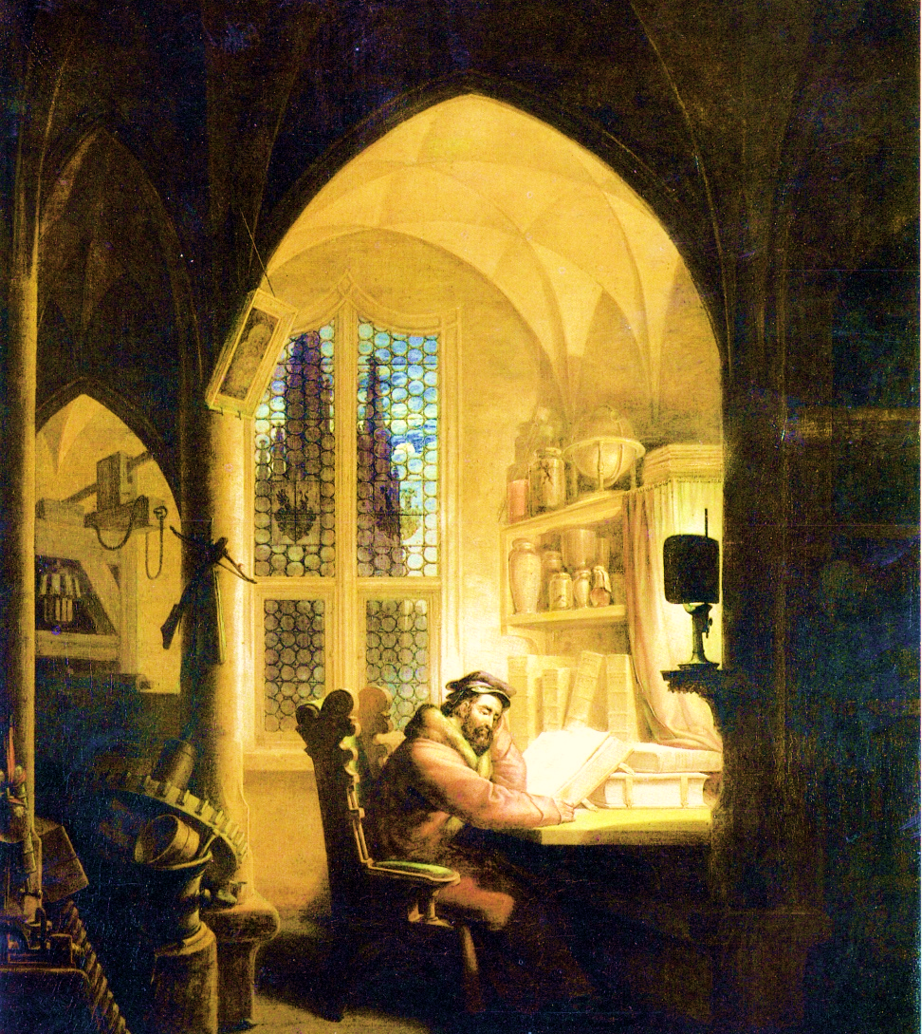
Habe nun, ach! … und leider auch Theologie! oder
Das reichste Feld ehrwürdiger Wissenschaft.

Slide 3
Einführung zum Studium der Katholischen Theologie
Grundinformationen
Der Magisterstudiengang im Profil
Die BA-Studiengänge im Profil
Belegen (LSF) und Prüfungen
Anlaufstellen und Hinweise

Slide 4
Grundinformationen
„Zwar weiß ich viel,
doch möcht‘ ich alles wissen“
-

Slide 5
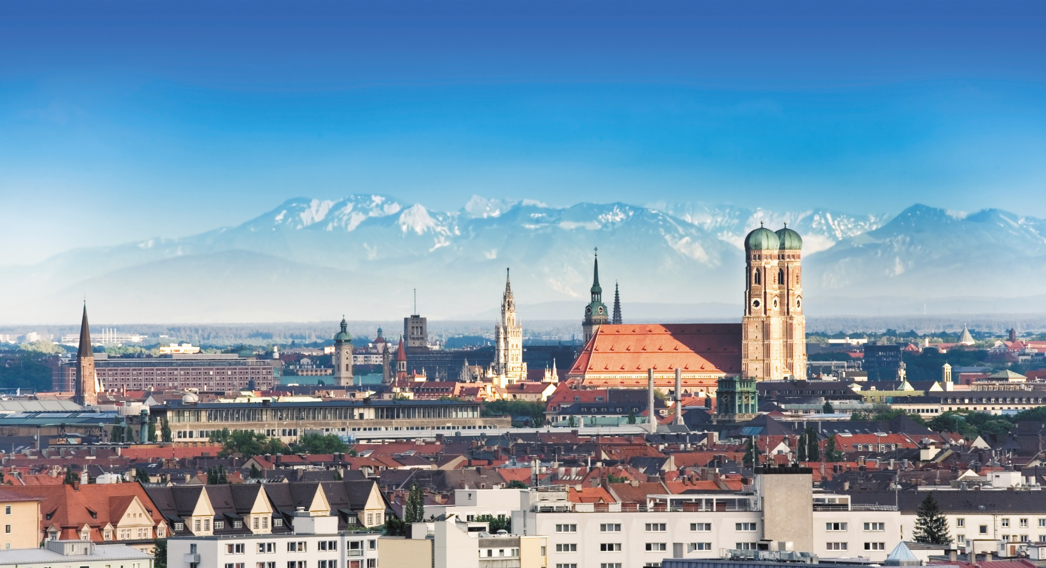
STUDIENSTANDORT
MÜNCHEN

Slide 6
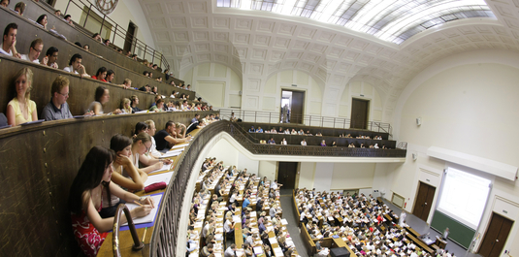
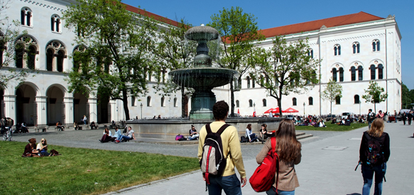
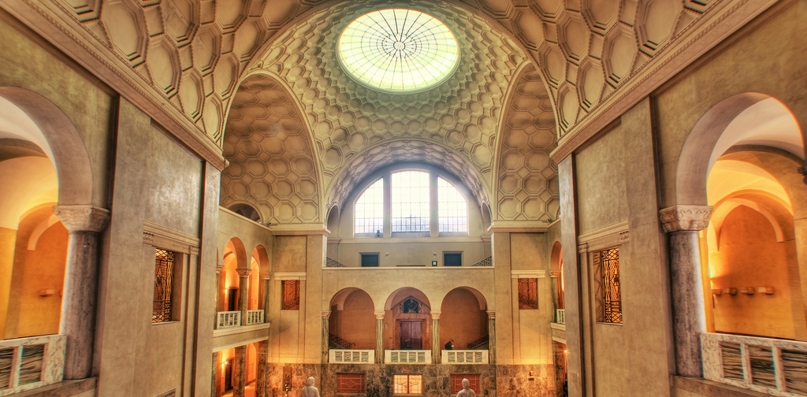
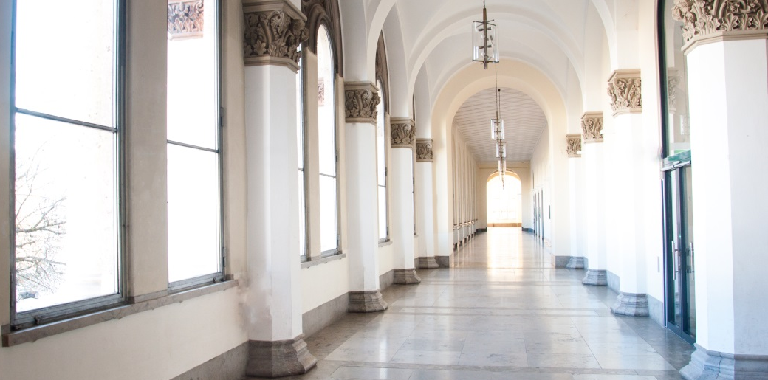
LUDWIG-MAXIMILIANS-UNIVERSITÄT

Slide 7
KATHOLISCHE THEOLOGIE

Slide 8
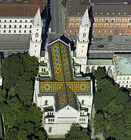
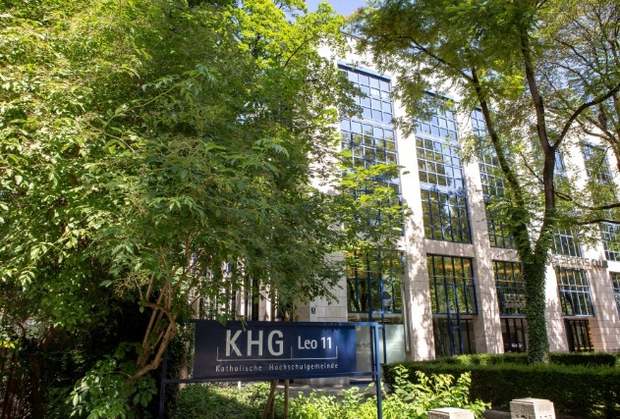
Theologie studieren in München
Fachbibliothek Theologie und Philosophie
Ökumenische Theologie
Universitätskirche St. Ludwig
Katholische Hochschulgemeinde

Slide 9
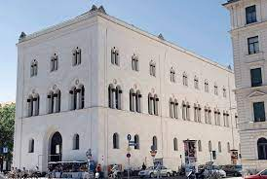
Die Katholisch-Theologische Fakultät an der LMU
Theologicum –
Geschwister-Scholl-Platz 1, 80539 München

Slide 10
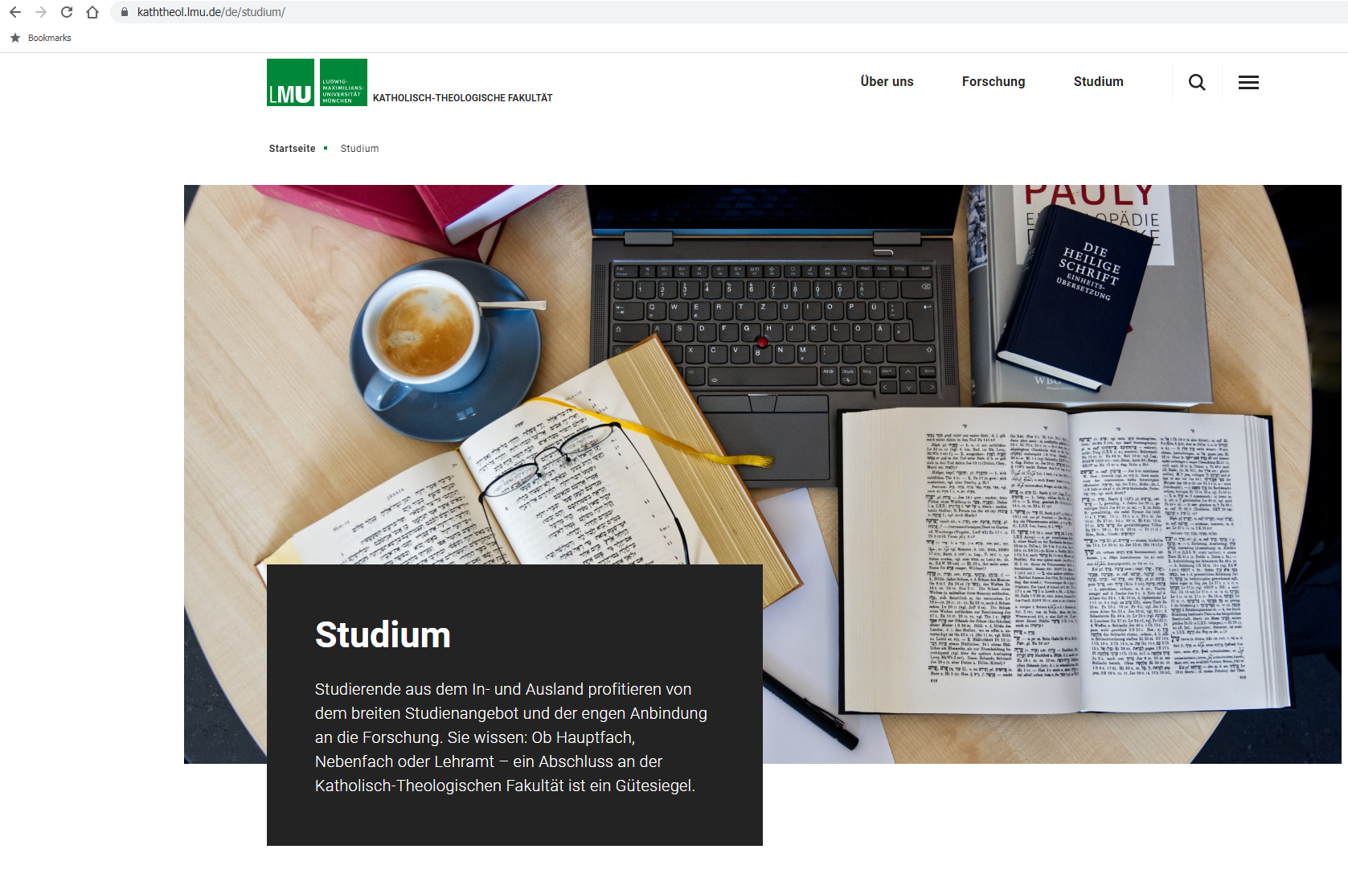
Homepage der Katholisch-Theologischen Fakultät (Studium)

Slide 11
DISZIPLINEN
BIBLISCH
Biblische Einleitung
Altes Testament
Neues Testament
HISTORISCH
Alte Kirchen-geschichte
Mittlere und neuere Kirchengeschichte
Bayerische Kirchengeschichte
SYSTEMATISCH
Dogmatik
Fundamental-theologie
Moraltheologie
Sozialethik
Philosophie
PRAKTISCH
Religionspädagogik und Didaktik des Religionsunterrichts
Pastoraltheologie
Kirchenrecht
Liturgiewissenschaft

Slide 12
„Modularisiert“ Studieren
„Ein Modul bezeichnet einen Verbund von thematisch und zeitlich aufeinander abgestimmten Lehrveranstaltungen“.
thematisch:
Jedes Modul trägt einen bestimmten Titel. Zu jedem Modul gehört eine festgelegte Anzahl an Veranstaltungen, die inhaltlich zu diesem Titel passen.
zeitlich:
Ein Modul erstreckt sich über ein, maximal zwei zusammenhängende Fachsemester.

Slide 13
Beispiel für ein zweisemestriges Modul im Magister:
„Einführung in die nnHistorische Theologie“
Lehrveranstaltungen:
„Einführung in die Kirchengeschichte des Antiken Christentums“ WS; 1. FS
„Einführung in die Kirchengeschichte des Mittelalters und der Neuzeit“ SoSe; 2. FS
„Einführung in die Historische Theologie“
1. FS (WS) „Einführung in die Kirchen-geschichte des Antiken Christentums“ | 2. FS (SoSe) „Einführung in die Kirchen-geschichte des Mittelalters und der Neuzeit“

Slide 14
ECTS-Punkte (European Credit Transfer System)
Ein quantitatives Maß für Arbeitsbelastung. Jeder ECTS-Punkt entspricht einem ungefähren Arbeitsaufwand von 30 Stunden.
Unter Arbeitsaufwand versteht man:
Präsenzzeit in der Lehrveranstaltung
Vor- und Nachbereitung der Veranstaltung (Literaturarbeit)
Vorbereitung auf die Prüfung (Lernen)

Slide 15
Jeder Lehrveranstaltung ist eine bestimmte Summe an ECTS-Punkten zugeteilt, i.d.R.:
einer Veranstaltung mit 2 Semesterwochenstunden (SWS): 3 ECTS-Punkte und
einer Veranstaltung mit 1 SWS: 1,5 ECTS-Punkte
Wird eine Prüfung zur Lehrveranstaltung bestanden (Note 1,0 – 4,0), werden diese Punkte dem persönlichen Konto des Studierenden (Transcript of Records) gutgeschrieben.
Die in einer Prüfung erzielte Note hat keine Auswirkung auf die Höhe der ECTS-Punkte.

Slide 16
Der Magisterstudiengang im Profil
Allgemeine Informationen
Der Studiengang Katholische Theologie Magister ist modular aufgebaut.
Die Module werden (zwei-)jährlich angeboten.
Der Magisterstudiengang umfasst 300 ECTS-Punkte.
Anzahl Module: 28
Regelstudienzeit: 10 Fachsemester
Abschluss: Magister/Magistra Theologiae

Slide 17
Zur Struktur des Studiums:
Das Studium gliedert sich in drei große Abschnitte und folgt dem Prinzip des aufbauenden Lernens.
Basisphase (1. und 2. Fachsemester)
Aufbauphase (3. – 6. Fachsemester)
Vertiefungsphase (7. – 10. Fachsemester)

Slide 18
1. Basisphase Fachsemester 1 und 2; Module P 1 – P 7
Die Module P 1 – P 5 führen in die einzelnen Fachbereiche der Theologie ein: Biblische, Historische, Systematische, Praktische Theologie und Philosophie.
Diese beinhalten Einführungsveranstaltungen, die ein Basiswissen in den einzelnen Disziplinen sichern.
P 6 vermittelt grundlegende Kenntnisse des wissenschaftlichen Arbeitens.
P 7 vermittelt berufsqualifizierende Kenntnisse (Softskills).

Slide 19
2. Aufbauphase: FS 3 – 6; Module P 8 – P 18
Die Module P 8 – P 18 widmen sich zentralen Themen der Theologie.
Verschiedene Fächer leisten einen Beitrag aus ihrer Sicht zu einem Modulthema.
Die Module eines Studienjahrs (Ausnahme P 11 und 18) werden nur in einem zweijährlichen Rhythmus angeboten.
Studierende, die ein „Freijahr“/“Freisemester“ an einer anderen Universität einlegen wollen, sollten vorab Ihre weitere Studienplanung absprechen. Wenden Sie sich dazu an das Studienbüro.

Slide 20
3. Vertiefungsphase: FS 7-10; Module P 19 – P 28
Diese Module sind an den Fachbereichen der Theologie ausgerichtet.
Magisterarbeit (9. und 10. FS).
Zulassungsvoraussetzungen zu P 19 – P 28:
Erfolgreicher Abschluss von P 1 – P 6.
Nachweis der Sprachen (Latein, Altgriechisch, Hebräisch).

Slide 21
Pflicht- und Wahlpflichtanteile im Magister
Auf Modulebene:
Das Studium beinhaltet 28 Pflichtmodule.
Diese Module müssen alle absolviert werden.
Auf Veranstaltungsebene:
1. Pflichtlehrveranstaltungen:
Alle Veranstaltungen eines Moduls müssen besucht werden.
Auch zu einer Pflichtlehrveranstaltung kann es ein Mehrfachangebot geben.
Beispiel:
Das Seminar „Einführung ins wissenschaftliche Arbeiten“ WS; 1. FS
Die Veranstaltung muss abgelegt werden, es gibt dazu aber viele gleichwertige Kurse, von denen nur einer besucht werden muss.

Slide 22
2. Wahlpflichtlehrveranstaltungen:
Das Modul muss belegt werden.
Innerhalb dieses Moduls stehen aber mehrere Veranstaltungen zur freien Auswahl, aus denen eine vorgegebene Anzahl gewählt wird.
Am Beispiel Magister: Pflichtmodul P 18 Das Modul muss belegt werden. Im Rahmen des Moduls können aber Lehrveranstaltungen gewählt werden: „Aus den Wahlpflichtlehrveranstaltungen P 18.0.1 – P 18.0.4 ist eine Wahlpflichtlehrveranstaltung zu wählen.“:
P 18.0.1 Seminar Liturgiewis-senschaft 1 ODER: | P 18.0.2 Seminar Kirchenrecht 1 ODER: | P 18.0.3 Seminar Pastoral-theologie 1 ODER: | P 18.0.4 Seminar Religions-pädagogik 1

Slide 23
Auswahlmöglichkeiten können Sie Ihrem jeweiligen Studienplan entnehmen, den Sie auf der Homepage abrufen oder im Portal LSF einsehen können.
Prinzipiell können Sie immer mehr LV besuchen, als Sie müssen, aber:
Bei Wahlpflichtlehrveranstaltungen ist immer angegeben, wie viele Veranstaltungen auszuwählen sind.
Zum Beispiel: eine Veranstaltung aus P 18.0.1 – P 18.0.4
Bitte halten Sie diese Auswahlvorgabe im Hinblick auf die Prüfungen ein.
Es können nicht mehr Prüfungen abgelegt und ECTS-Punkte eingebracht werden, als für das Modul vorgesehen sind.
Zu viel erbrachte Punkte werden nicht gewertet.

Slide 24
Die BA-Studiengänge im Profil
Allgemeine Informationen
Die BA-Studiengänge Katholische Theologie/Religionslehre sind modular aufgebaut.
Die Module werden jährlich angeboten.
Abschluss: Bachelor

Slide 25
Zur Struktur des Studiums:
Die Studiengänge folgen dem Prinzip des aufbauenden Lernens.
Zunächst werden Module studiert, die in die einzelnen Fächergruppen der Katholischen Theologie einführen.
Aufbauend dazu sind Module vorgesehen, die Ihr Wissen ergänzen und vertiefen.
Die Module richten sich an den einzelnen Fächergruppen der Theologie aus (Biblisch, Historisch, Systematisch, Praktisch, Fachdidaktik)

Slide 26
Das BA-Nebenfach umfasst exakt:
60 ECTS-Punkte
5 Module
5 Fachsemester
BA-Berufliche Bildung umfasst exakt:
30 ECTS-Punkte
4 Module
4 Fachsemester
BA-Wirtschaftspädagogik umfasst exakt:
36 ECTS-Punkte
8 aus 11 Modulen
4 Fachsemester

Slide 27
BA-BB und BA-WiPäd:
Es werden Module studiert, die Grundlagen vermitteln und ein Basiswissen in folgenden Fächergruppen sichern:
Biblische Theologie (AT und NT)
Systematische Theologie (Dogmatik, Fundamentaltheologie, Moraltheologie und Sozialethik)
Historische Theologie (Kirchengeschichte des Altertums sowie Mittelalter/Neuzeit).
Die Fachdidaktik und die Fächer der Praktischen Theologie sind erst im Master-Studium vorgesehen.

Slide 28
Pflicht- und Wahlpflichtanteile im Studium für BA-BB
Auf Modulebene:
Das Studium beinhaltet ausschließlich Pflichtmodule.
Diese Module müssen alle absolviert werden.
Insgesamt werden 4 Pflichtmodule studiert.
Auf Veranstaltungsebene:
Das Studium sieht (P) Pflicht- und (WP) Wahlpflichtlehrveranstaltungen vor.
Pflichtlehrveranstaltungen müssen ausnahmslos absolviert werden.
Bei Wahlpflichtlehrveranstaltungen treffen Studierende die Auswahl einer Lehrveranstaltung innerhalb eines Moduls.

Slide 29
Pflicht- und Wahlpflichtanteile im Studium für BA-WiPäd
Auf Modulebene:
Das Studium beinhaltet ausschließlich Wahlpflichtmodule (WP).
Mit Anmeldung eines WP-Moduls aus dem Bereich Kath. Religion zur
Prüfung treffen Sie die Wahl Ihres U-Faches.
Um Ihr U-Fach abzuschließen, müssen alle WP Module wie vorgesehen
absolviert werden.
Insgesamt werden 8 aus 11 Wahlpflichtmodulen studiert.
Auf Veranstaltungsebene:
Das Studium sieht ausnahmslos Pflichtlehrveranstaltungen vor.
Nach Wahl eines Wahlpflichtmoduls müssen alle Pflichtlehrveranstaltungen ausnahmslos absolviert werden.

Slide 30
Bachelor-Nebenfach:
Im 1. und 2. Fachsemester (FS) werden Module studiert, die (entsprechend der eigenen Auswahl) in die einzelnen Disziplinen der Theologie einführen: Biblische, Historische, Systematische und Praktische Theologie sowie Philosophie.
Aufbauend dazu sind im 3. – 5. FS Module vorgesehen, die Ihr Wissen ergänzen und vertiefen.
Besonderheit an Modul P 3 und P 5:
In Modul P 3 können 0-6 von 12 ECTS-Punkten aus einem Angebot der Evangelischen Theologie erbracht werden.
In Modul P 5 können 0-6 von 12 ECTS-Punkten aus einem Angebot der Orthodoxen Theologie erbracht werden.
Möglichkeit einer „ökumenischen“ Schwerpunktsetzung.

Slide 31
Pflicht- und Wahlpflichtanteile im Studium (BA-NF)
Auf Modulebene:
Das Studium beinhaltet ausschließlich Pflichtmodule.
Diese Module müssen alle absolviert werden.
Insgesamt werden 5 Pflichtmodule studiert.
Auf Veranstaltungsebene:
Das Studium sieht (mit Ausnahme der GOP) ausschließlich Wahlpflichtlehrveranstaltungen vor.
Jedes Modul umfasst einen „Pool“ an Veranstaltungen, aus denen Sie im Umfang der vorgegebenen 12 ECTS-Punkte wählen können.

Slide 32
Aus den Modulen P 1 - P 5:
Es sind jeweils Lehrveranstaltungen im Umfang von jeweils 12 ECTS-Punkten
nach Interesse und
Überschneidungsfreiheit mit dem Hauptfach auszuwählen.
Aus Modul P 2:
Die Veranstaltung P 2.1 „Einführung in die Fundamentaltheologie“ muss gewählt werden (Grundlagen- und Orientierungsprüfung/GOP).
Aus dem übrigen Veranstaltungsangebot müssen LV im Umfang von 9 ECTS-Punkten erworben werden.

Slide 33
Besonderheit bei Modul P 2:
Es sind zwei einstündige LV vorgesehen: P 2.2.3 „Einführung in die Moraltheologie“ und P 2.2.4 „Einführung in die Sozialethik“, die jeweils nur mit 1,5 ECTS Punkten bewertet werden.
Um auf die vorgesehene Punktesumme von 12 ECTS zu gelangen, muss bei Wahl von P 2.2.3 auch P 2.2.4 gewählt werden und umgekehrt.

Slide 34
Diese Studienstruktur ermöglicht Ihnen größtmögliche Freiheit, Ihr Studium nach eigenen Wünschen und Vorstellungen zu gestalten.
Allerdings muss bei der Erstellung des Stundenplans darauf geachtet werden, dass keine Veranstaltungen ausgewählt werden, die sich mit LV Ihres Hauptfaches überschneiden.
Verpflichtend zu besuchende LV im Hauptfach, zu denen es nur ein konkretes Angebot gibt, haben Vorrang vor LV des Nebenfaches.

Slide 35
Berufsbild „Religionslehrer/in im Kirchendienst“
Studierende des BA-Nebenfachs haben die Möglichkeit, sich bei der Erzdiözese München und Freising als Religionslehrer/in im Kirchendienst für Grund-, Mittel- und Förderschulen zu bewerben.
Hierfür müssen im Studienverlauf einige Voraussetzungen erfüllt sein, die die Wahlfreiheit bzgl. der Veranstaltungen ggf. etwas minimiert.
Infos finden Sie unter:
https://www.netzwerkbuero.kaththeol.uni-muenchen.de/aktuelles-veranstaltungen/archiv/berufsfeld-konkret_religionsle/index.html

Slide 36
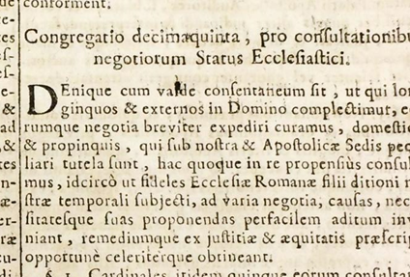
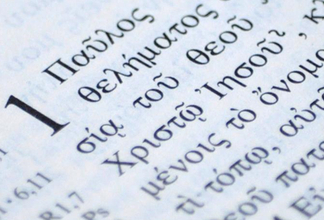
Sprachen im Magisterstudiengang
Latein
Altgriechisch
Hebräisch

Slide 37
Nachweis aller Sprachen muss bis zum Ende des 6. Fachsemesters bzw. zum Eintritt in die Vertiefungsphase erfolgen.
Wird zu Beginn des Studiums das Latinum oder Graecum nachgewiesen, muss das Hebraicum erworben werden. Ist dies nicht der Fall, ist der Erwerb hebräischer Grundkenntnisse ausreichend.
Für den Erwerb der Sprachen werden keine ECTS-Punkte vergeben.
Fehlende Sprachkenntnisse können über Sprachkurse an der Katholisch-Theologischen und Evangelisch-Theologischen (Hebräisch) Fakultät nachgeholt werden.
Die Angebote können im online-Vorlesungsverzeichnis „LSF“ unter „Magisterstudiengang Katholische Theologie“ – „Sprachkurse“ abgerufen werden.
Bei Sprachkursen gelten teils andere Belegverfahren.

Slide 38
Bei Belegung eines außeruniversitären Sprachkurses ist eine Anerkennung durch den Studiendekan erforderlich.
Alle Sprachzeugnisse müssen bis zum Ende des 6. FS (bzw. der Aufbauphase) im Studienbüro vollständig eingereicht werden.
Wird Latein und/oder Griechisch über die Hochschulreife nachgewiesen, muss das Abiturzeugnis vorgelegt werden.
Liegen die Sprachzeugnisse bis zum 7. FS nicht vollständig vor, ist die Teilnahme an den Prüfungen der Vertiefungsphase (Module P 19 – P 28; Ausnahme P 24) nicht möglich.

Slide 39
Sprachen in den BA-Studiengängen
Latein
Altgriechisch
Hebräisch

Slide 40
Studienverlauf(-splan)
Empfohlener Studienverlauf: Der Studienplan spricht zu jedem Modul/ jeder Lehrveranstaltung eine Empfehlung aus, in welchem Fachsemester diese besucht werden sollten. Dies hat keinen verpflichtenden Charakter. Um Studienverzögerungen zu vermeiden und zur Erreichung der Qualifikationsziele wird jedoch (dringend) empfohlen, den Studienverlauf einzuhalten.
Gestaltung des Stundenplans: Mit Hilfe der Übersicht zum Studienverlauf (s. Homepage) kann jedes Semester der Stundenplan erstellt werden.
https://www.kaththeol.uni-muenchen.de/studium/index.html
Gleichmäßige Verteilung des „Workload“.
Jedem Fachsemester ist abhängig vom Studiengang eine bestimmte Anzahl an Lehrveranstaltungen im Umfang von exakt 30, 12, 9 oder 6 ECTS-Punkten zugeordnet.
Die Lehrveranstaltungen pro Fachsemester werden überschneidungsfrei angeboten.

Slide 41
Werden weniger Lehrveranstaltungen besucht und Prüfungen abgelegt, als vorgesehen:
Müssen diese auf ein späteres Semester (Folgejahr) geschoben werden.
Können Lehrveranstaltungen aus der Aufbauphase (betrifft Magister) erst wieder in zwei Jahren gehört werden.
Bedeutet dies einen entsprechend höheren Workload in einem späteren
Fachsemester (+ x ECTS-Punkte).
Kann dies zu einer Verzögerung/Verlängerung Ihres Studiums führen.
Kann die Überschneidungsfreiheit von Lehrveranstaltungen nicht gewährt
werden.
(Überschneidungsfreiheit gilt nur für die Lehrveranstaltungen eines
Fachsemesters.)

Slide 42
Vorziehen von Modulen/Veranstaltungen
Das Studium ist in Grundlagen, Aufbau und Vertiefung strukturiert. Ziehen Sie Module/Veranstaltungen vor, kann es sein, dass Sie nicht den notwendigen Wissensstand haben.
Wenn Sie „schneller“ studieren wollen/müssen, nehmen Sie bitte Kontakt mit der Studienberatung auf.
Achten Sie auf Ihren Workload sowie Ihr Zeitmanagement.

Slide 43
Fast möcht‘ ich nun Theologie studieren
–
Belegen (LSF) und Prüfungen

Slide 44
Belegung von Lehrveranstaltungen
Alle Veranstaltungen sind belegpflichtig.
Für den Besuch der Veranstaltungen ist eine online-Anmeldung vor Semesterbeginn über das elektronische Vorlesungsverzeichnis der LMU „LSF“ notwendig.
Anmeldungen sind nur innerhalb der Belegfrist möglich.
Nach Ablauf der Belegfrist (für WS: 23.09.2024 – 07.10.2024) ist keine online-Anmeldung mehr möglich!
In Ausnahmefällen können Sie nacherfasst werden. - Wenden Sie sich dazu an das Studienbüro und:
Geben Sie vollständigen Namen und Studiengang an.
Geben Sie immer Ihre Matrikelnummer an.

Slide 45
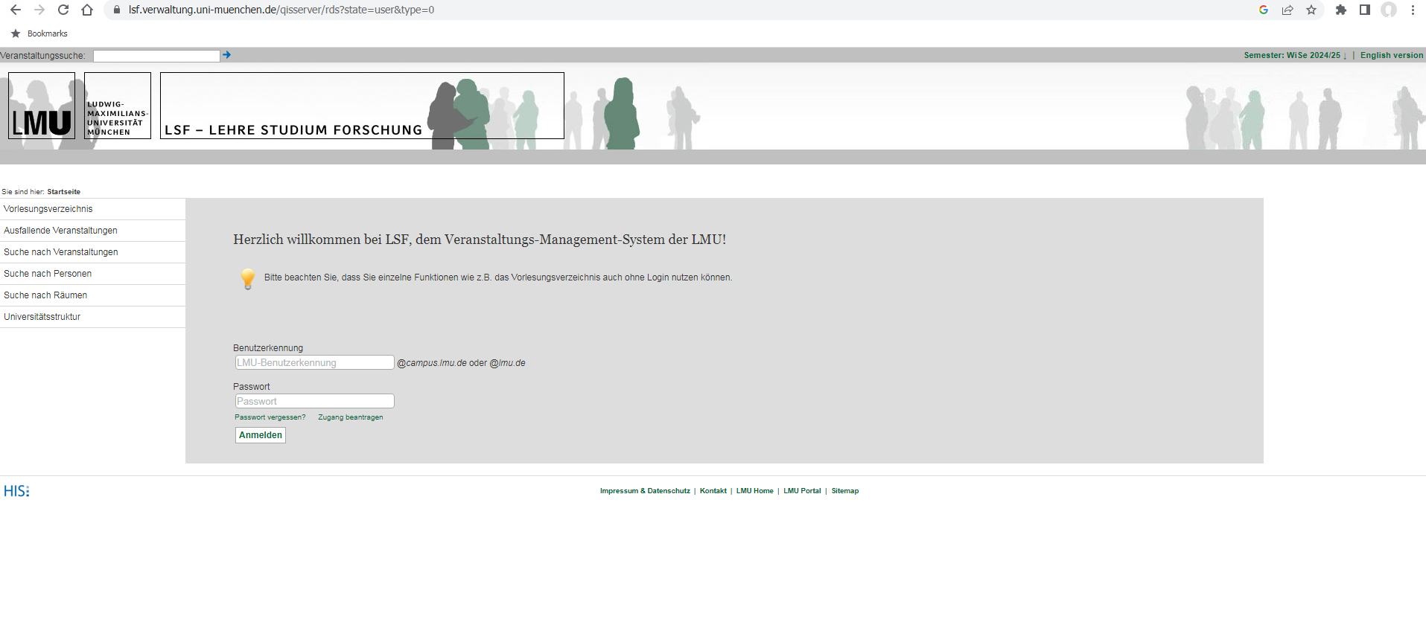
Lehre-Studium-Forschung (LSF)

Slide 46
Prüfungen
Die Lehrveranstaltungen der Module werden mit studienbegleitenden (Modul-) Prüfungen abgeschlossen.
Der Studiengang ist abgeschlossen, wenn alle (Modul-) Prüfungen in der vorgesehenen Weise erfolgreich abgelegt wurden.
Eine Prüfung ist bestanden, wenn sie mit mindestens „ausreichend“ (4,0) bewertet ist.
Eine nicht bestandene Prüfung kann im Rahmen der Höchststudienzeit beliebig oft wiederholt werden.
Ausnahmen: Magister, P 28 – Theologische Abschlussarbeit SOWIE BA-NF, P 2.1 (GOP)

Slide 47
Zu allen Lehrveranstaltungen werden Prüfungen abgelegt.
Dazu gibt es zwei Varianten:
Modulteilprüfungen (MTP):
Zu jeder Lehrveranstaltung eines Moduls gibt es eine eigene Prüfung.
Die Prüfung findet (außer bei Übungsaufgaben) nach Abschluss der Lehrveranstaltung am Ende des Semesters statt.
Modulprüfungen (MP):
Alle Lehrveranstaltungen eines Moduls werden im Rahmen einer Prüfung abgeprüft.
Die Modulprüfung findet am Ende des Moduls statt. Bei zweisemestrigen Modulen am Ende des zweiten Semesters.

Slide 48
Gesonderte Informationen für Magister
Besonderheit: Magisterzwischenprüfung
Die Prüfung zu P 3.2 „Einführung in die Fundamentaltheologie“ (SoSe, 2. FS) ist als Magisterzwischenprüfung festgelegt.
Die MagZwPr. muss im 2. FS abgelegt werden.
Melden Sie sich im 2. FS nicht zur MagZwPr. an, werden Sie vom Prüfungsamt pflichtangemeldet.
Die MagZwPr. kann beliebig oft wiederholt werden.

Slide 49
Gesonderte Informationen für BA-Nebenfach
Grundlagen- und Orientierungsprüfung (GOP):
Modul P 2 sieht eine GOP vor.
„Die GOP dient einer ersten und frühen Orientierung, ob die Studierenden den Anforderungen des Studiums voraussichtlich gerecht werden.“ (PStO BA-NF § 13 Abs.1)
Die GOP wird in der Veranstaltung P 2.1 „Einführung in die Fundamentaltheologie“ abgelegt.
Die Prüfung zu dieser Veranstaltung kann bei Nicht-Bestehen nur einmal, zum nächsten Regeltermin wiederholt werden.
Melden Sie sich im 2. FS nicht zur GOP an, werden Sie vom Prüfungsamt pflichtangemeldet.

Slide 50
Informationen, wann Sie welche Prüfung haben, können Sie jedes Semester der Homepage, LSF und den Aushängen der Lehrstühle entnehmen.
Bitte achten Sie auf Folgendes:
An einer Lehrveranstaltung nehmen oft verschiedene Studiengänge der Katholischen Theologie teil.
Eine LV wird nicht für jeden Studiengang auf dieselbe Weise abgeprüft.
Was für Sie in dieser Lehrveranstaltung gilt, gilt nicht unbedingt für Ihren Kommilitonen/Ihre Kommilitonin aus einem anderen Studiengang.

Slide 51
Prüfungsmodalitäten
In der Satzung (PStO) sind die Prüfungsmodalitäten festgelegt.
Die Lehrenden wählen aus der Satzung eine Prüfungsform und den Umfang aus.
Die Art der Prüfung (Klausur, mündl. Prüfung, Seminararbeit etc.) wird Ihnen nach Veranstaltungsbeginn mitgeteilt.
Achtung: Zielgruppe/Studiengang beachten!
Termin und Ort der Prüfung erfahren Sie u.a. per Aushang am Lehrstuhl mindestens 2 Wochen vor dem Prüfungstermin. Außerdem auf der Homepage unter „Aktuelles“.

Slide 52
Prüfungsanmeldung
Zu allen Prüfungen müssen Sie sich vorab anmelden!
Das Prüfungsamt und die Fakultät geben auf ihren Homepages die Frist zur Prüfungsanmeldung bekannt.
Anmeldefrist für das WS 2024/25 für Prüfungen: 25.11. - 16.12.2024
Innerhalb dieser Frist melden Sie sich online über LSF zu Prüfungen an (Funktion: „Prüfungen an- und abmelden“).
Für Wahlpflichtmodule und –lehrveranstaltungen gilt: Sobald Sie die Prüfung zu einer Lehrveranstaltung angemeldet haben, können Sie die Wahl nicht mehr rückgängig machen.
Nicht bestandene Prüfungen müssen wiederholt werden.

Slide 53
Prüfungsrücktritt
Innerhalb der Rücktrittsfrist können Sie von Prüfungen zurücktreten (= Abmeldung).
Dies funktioniert ebenfalls online (analog zur Anmeldung zur Prüfung).
Nach Ablauf der Rücktrittsfrist (25.11.2024 - 07.01.2025) ist kein Rücktritt mehr möglich.
Verpassen der Prüfungsanmeldung
Eine Nacherfassung ist nicht möglich!
Wird die Frist versäumt, kann eine Anmeldung erst zum nächsten regulären Prüfungstermin (ein Jahr später) wieder vorgenommen werden!
Halten Sie deswegen die Frist unbedingt ein!
Für BA-BB: Sollten Sie bis Mitte November noch keine Campus-LMU-Kennung haben, melden Sie sich im Studienbüro!

Slide 54
Zuständige Prüfungsämter
Für Magister, BA-BB sowie BA-Nebenfach:
Prüfungsamt für Geistes- und Sozialwissenschaften (PAGS):
www.uni-muenchen.de/pa/pags
Für BA-WiPäd:
Informations- und Servicecenter Wirtschaftswissenschaftliche Prüfungen (ISC):
www.isc.uni-muenchen.de

Slide 55
Prüfungsablauf
Der Prüfungsstoff wird Ihnen von den Lehrenden bekannt gegeben.
Seien Sie ca. 10 Minuten vor Prüfungsbeginn anwesend.
Bei Klausuren:
Sollte Ihnen der Gebrauch von Hilfsmitteln (Bibel etc.) erlaubt sein, werden Sie von den Lehrenden vorab informiert.
Der Gebrauch nicht erlaubter Hilfsmittel gilt als Täuschungsversuch und hat die Note 5,0 zur Folge.
Auf dem Klausurblatt steht, wie Sie die Fragen zu beantworten haben. Halten Sie diese Vorgaben ein.

Slide 56
Bei mündlichen Prüfungen:
Die genauen Prüfungstermine (Tag und Uhrzeit) erhalten Sie durch einen Aushang an den Lehrstühlen.
Bei Seminararbeiten:
Sie bekommen von den Lehrenden ein Thema für eine Seminararbeit und erfahren den gewünschten Umfang der Arbeit.
Sie erhalten von Ihren Lehrenden einen Abgabetermin.
(= Prüfungstermin; dieser Termin ist auf jeden Fall einzuhalten!)

Slide 57
Prüfungsbewertung
Prüfungsleistungen werden benotet oder im Einzelfall mit bestanden/nicht bestanden bewertet.
Eine Prüfung ist bestanden, wenn Sie mit 4,0 oder besser bewertet wurde.
Die Note hat keine Auswirkung auf den Wert der ECTS-Punkte.
Eine Notenverbesserung ist ausgeschlossen.
Ihre Noten können Sie am Ende der vorlesungsfreien Zeit/am Beginn des nächsten Semesters in „LSF“ einsehen.

Slide 58
Nichtantreten von Prüfungen
Wenn Sie von der Prüfung fernbleiben, gilt diese als nicht bestanden.
Wenn Sie am Tag der Prüfung erkrankt sind, benötigen Sie auf jeden Fall ein ärztliches Attest. Eine Arbeitsunfähigkeitsbescheinigung reicht nicht aus!
Schicken Sie dieses Attest unverzüglich (in den nächsten drei Tagen nach Prüfungstermin) an das Prüfungsamt:
PAGS (Prüfungsamt für Geistes- und Sozialwissenschaften)
Geschwister-Scholl-Platz 1
Herr Phil Hänßler
80539 München
oder für Studierende des BA-WiPäd: Informations- und Servicecenter Wirtschaftswissenschaftliche Prüfungen (ISC)
Dem Attest ist ein ausgefülltes Formular (Beiblatt zum Attest) beizufügen, das Sie auf der Homepage des Prüfungsamtes www.uni-muenchen.de/pa/pags herunterladen können.

Slide 59
Nichtbestehen einer Prüfung
Um Ihr Studium erfolgreich abzuschließen, müssen alle vorgesehenen Prüfungen bestanden (Note 1,0 – 4,0) sein.
Sie können Prüfungen im Rahmen der Maximalstudienzeit beliebig oft wiederholen.
Ausnahme: Magister, P 28 – Magisterarbeit sowie BA-NF, P 2.1 GOP. Diese können nur einmal zum nächstmöglichen Zeitpunkt wiederholt werden.

Slide 60
Wiederholungsprüfungen
Möglichkeit 1:
Wiederholung der Prüfung im Folgesemester (WS nicht bestanden - im SoSe wiederholen) ohne die LV nochmals zu besuchen.
Diese Prüfungen werden in LSF und der Homepage der Fakultät veröffentlicht.
Die Anmeldung erfolgt bei diesen Prüfungen über LSF.
Möglichkeit 2:
Wiederholung der Prüfung zum Regeltermin ein Jahr später (WS 2024/25 nicht bestanden, WS 2025/26 wiederholen) mit der Möglichkeit, die LV nochmals zu hören.
Diese Prüfungen werden durch u.a. Aushang am Lehrstuhl (wie bei der Erstablegung) veröffentlicht.
Die Anmeldung erfolgt über LSF.
Der Anmeldezeitraum entspricht dem der Erstablegung.

Slide 61
FÜR MAGISTER:
Prüfungswiederholung in der Aufbauphase
Die Lehrveranstaltungen/Module der Aufbauphase werden nur alle zwei Jahre angeboten.
Die Prüfungen und die dazugehörigen Wiederholungsprüfungen werden jedoch jährlich angeboten.

Slide 62
Klausureinsicht
Wenden Sie sich an Ihre Lehrenden und erkundigen Sie sich, wann eine „Einsichtnahme“ in die Klausuren erfolgen kann.
Der Zeitpunkt wird von den Lehrenden festgesetzt.
Zu empfehlen, wenn:
Sie nicht bestanden haben und sich nicht erklären können, warum.
Sie eine schlechte Note bekommen haben und wissen möchten, was Sie das nächste Mal besser machen können.

Slide 63
Allwissend bin ich nicht, doch viel ist mir bewusst.
–
Anlaufstellen und Hinweise

Slide 64
Berufsziele
Seelsorge
Journalismus
Erwachsenenbildung
Soziales
Unternehmensberatung
Personalwesen
Öffentlichkeitsarbeit
Kultur
Wissenschaft
Eine-Welt-Arbeit
Verlagswesen
Stiftungswesen
Lehramt

Slide 65
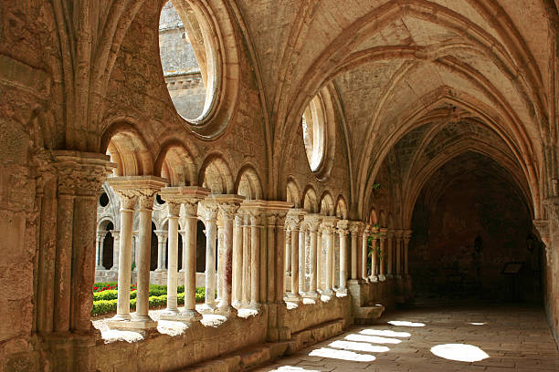
Missio
Religionslehrer:innen müssen die sogenannte „Missio“, (kirchliche Unterrichtserlaubnis) erwerben.
Diese erwerben Sie nicht an der Universität, sondern indem Sie das Angebot und bestimmte verpflichtende Veranstaltungen des „Mentorats“ wahrnehmen.
Begleitung durch Mentor:innen
Persönlichkeitsentwicklung, Möglichkeit für Erfahrungsaustausch, Wegweisung und persönliche Gespräche
Weiterführende Informationen: www.mentorat.lmu.de

Slide 66
Netzwerkbüro für Theologie und Berufsqualifikation
„Und was mache ich nach dem Studium …?“
Unsere Angebote:
persönliche Beratung zu Berufsoptionen & Bewerbungen
monatlicher digitaler „Jobletter“
Netzwerkevents mit Arbeitgebern und Alumni
Kontakt:
verena.keidel@lmu.de (Raum: C 218)
https://www.netzwerkbuero.kaththeol.uni-muenchen.de

Slide 67
Fachstudienberatung
Die Fachstudienberatung steht Ihnen per Mail, telefonisch, via zoom und in den Sprechstunden bei Fragen zu Ihrem Studium zur Verfügung.
wenn Sie Fragen haben bzgl. Organisation und Planung des Studiums.
wenn Ihr Studienfortschritt beeinträchtigt ist und Sie Rat und Hilfe brauchen.
wenn Sie sich mit dem Gedanken tragen, Ihr Studium abzubrechen oder das Fach zu wechseln.
Wenn Sie für ein oder zwei Semester an einer anderen Uni studieren wollen und wir Ihr Freisemester/Freijahr planen.
Anerkennungen von vor oder während des Studiums erbrachten Prüfungsleistungen.
Wenn Sie sonstige Sorgen und Nöte rund um das Studium haben…

Slide 68
Kontakt: Dipl. Theol. Christiane Stoib
Sprechzeiten:
Montags – mittwochs 8-12 Uhr, donnerstags 8-11 Uhr
E-Mail: Christiane.Stoib@kaththeol.uni-muenchen.de
Telefon: 089/2180-2245
Zoom-Sprechstunde:
Dienstags 10-11:30 Uhr mit vorheriger Anmeldung oder nach Absprache
Kontakt: Dipl. Theol. Manuel Felix
Während des WS 2024-25:
Montags 10-12 Uhr und mittwochs 10-12 Uhr
Keine vorherige Anmeldung erforderlich!
In der vorlesungsfreien Zeit:
Beachten Sie den Aushang am Büro und die Hinweise auf der Homepage der Fakultät unter Studium – Studienbüro.
Bei „kurzen“ Anfragen:
manuel.felix@kaththeol.uni-muenchen.de

Slide 69
Semestereröffnungsgottesdienst
Am Mittwoch, den 16.10.2024, 19 Uhr c.t.
St. Ludwig München, Ludwigstraße 22
Erstsemesterbegrüßung der LMU, 14. Oktober 2024:
10.30 - 15.15 Uhr: Informationen über Institutionen wie Studienberatung, Studierendenvertretung und viele weitere auf einer Messe im Hauptgebäude
18 Uhr: Begrüßung der Studierenden durch Präsident Prof. Bernd Huber

Slide 70
Zentrale Studienberatung (ZSB)
Die Zentrale Studienberatung (ZSB) ist in Fragen rund um das Studium Ihre erste Anlaufstelle – egal, ob Sie noch nicht wissen, was Sie studieren möchten, schon mittendrin sind oder kurz vor dem Abschluss stehen.
Weitere Informationen unter: https://www.lmu.de/de/studium/wichtige-kontakte/zentrale-studienberatung/
Studieren mit Kind
Einführungsveranstaltung: 22.10.2024, 10 Uhr bis 11:30 Uhr findet Online statt (Link zur Anmeldung: https://www.lmu.de/de/workspace-fuer-studierende/support-angebote/studieren-mit-kind/beratung-information-und-vernetzung/anmeldung-studieren-mit-kind.html)
Weitere Informationen unter: www.lmu.de/studierenmitkind
Studieren mit Beeinträchtigung
Einführungsveranstaltung: 11.10.2024, 10 Uhr bis 11:30 Uhr im Hauptgebäude E004 mit anschließendem Universitätsrundgang (12 Uhr bis ca. 14 Uhr)
Anmeldung per Email (nicht zwingend notwendig): behindertenberatung@lmu.de
Weitere Informationen unter: www.lmu.de/barrierefrei

Slide 71
Der Worte sind genug gewechselt, lasst mich auch endlich Taten sehen…

Slide 72
Im Namen der Fakultät wünschen wir Ihnen einen guten Start ins Studium!
Auf Wiedersehen und danke für die Aufmerksamkeit!

